Slide 1
LE CRISI ECONOMICHE
1637
crollo della Borsa di Amsterdam
la speculazione che fece fallire il pionieristico progetto di introduzione della moneta cartacea (al posto di quelle d’oro e d’argento), escogitato da John Law per salvare le finanze francesi indebitatesi in seguito alla guerra di Successione spagnola (1702-1714).
1700
GRANDE DEPRESSIONE 1873-1896
CROLLO DI WALL STRETT “ GIOVEDI NERO” 24 OTTOBRE 1929
CRISI ENERGETICA DEGLI ANNI ’70 DEL 1900
CRISI 2007-08

Slide 2
“Stiamo pagando il prezzo di una volontaria
amnesia. Noi stiamo scegliendo di dimenticare cosa accadde
negli anni trenta – e avendo rifiutato di imparare dalla storia,
stiamo ripetendo gli stessi errori”.
(Paul Krugman,21 marzo 2008, Parting Like It’s 1929).
Con queste parole, il premio Nobel per l’economia 2008, Paul Krugman, annunciava l’imminente crisi economica che avrebbe impresso un marchio indelebile all’inizio del nuovo secolo.
Da subito, giornalisti e studiosi si sono impegnati nel confronto fra l’attuale crisi e i diversi crac succedutisi nella storia dell’economia occidentale.
Tra tutti, si sono concentrati soprattutto su quello del 1929. La crisi sarà imponente come quella americana degli anni trenta? Le cause sono le stesse? Si può fare ricorso alla storia per trovare efficaci soluzioni per il rilancio dell’economia? Queste sono alcune delle domande più ricorrenti.

Slide 3
Ciò che stupisce del confronto fra storia e attualità è il fatto che si ricorra ad esso dopo che gli eventi sono accaduti, in base a quel criterio di wilfull amnesia (amnesia volontaria) ricordato da Paul Krugman.
A questo proposito, il parallelismo è immediato
Nel marzo del 1929, sette mesi prima del crollo di Wall Street, il presidente americano Herbert Hoover (1874-1964) proclamava: «Io non ho paura per il futuro del nostro paese. Esso splende di speranza. Noi siamo in vista del giorno in cui, se Dio
vuole, la povertà sarà bandita da questa nazione».
Lo stesso ottimismo contrassegnava le parole di George W. Bush nel novembre 2007, quando già si cominciava a vociferare di crisi dei subprime: «Certo ci sono di fronte a noi dei cambiamenti, ma le gambe della nostra economia sono forti».

Slide 4
Barack Obama
«Non si può pensare che tutto ciò sia successo solo per accidente della storia o per un normale cambio di ciclo economico. Se siamo arrivati a questo punto è perché abbiamo vissuto un'era di profonda irresponsabilità»

Slide 5
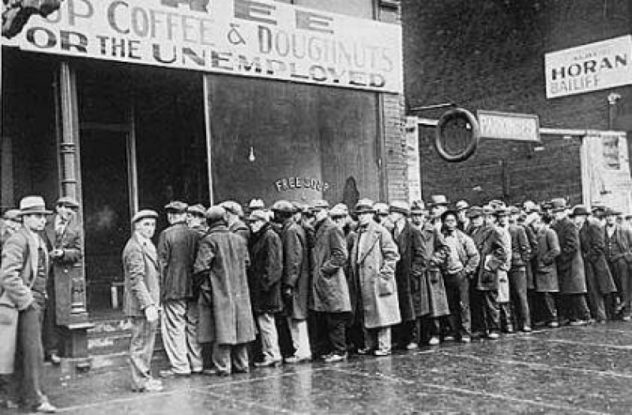
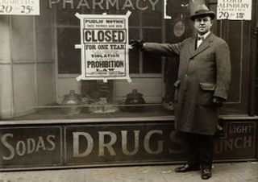
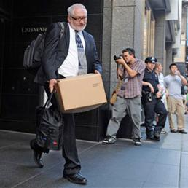


1929
crisi economica
2008

Slide 6
La crisi economica del ventinove
A giudizio di Eric. J. Hobsbawn la Grande crisi tra le due guerre è stato il più grande terremoto economico che si sia verificato nella storia, avente come epicentro gli Stati Uniti d’America colpiti dal crollo della borsa di Wall Street del 1929.
Da un punto di vista macroeconomico le conseguenze furono soprattutto un arresto del processo di mondializzazione, ed una decisa contrazione dei commerci dovuta alle politiche protezionistiche degli Stati coinvolti.
Il sistema capitalistico venne messo in ginocchio:
i principi delle teorie economiche liberiste, in particolare la legge di Say, si mostrarono insufficienti non solo a prevedere ma anche ad interpretare il tracollo finanziario ed economico.

Slide 7
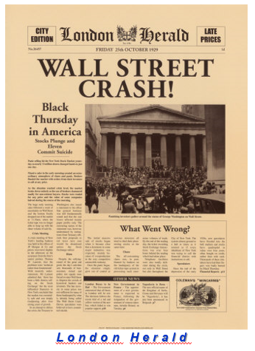

Slide 8
La crisi del 1929
Squilibrio economico tra Stati Uniti ed Europa
Debolezze interne all’economia statunitense
La bolla speculativa
Il crollo del 1929
Le conseguenze a livello mondiale

Slide 9
Nei decenni antecedenti
lo scoppio della I guerra mondiale
l’atmosfera generale era pervasa
da un clima di giustificato ottimismo:
la popolazione mondiale era in continuo aumento;
il capitalismo industriale in continua espansione;
i progressi tecnici nei mezzi di trasporto e nelle comunicazioni andavano determinando la formazione di un unico sistema economico globale;
la produzione cresceva a pieno ritmo, e il commercio internazionale andava di pari passo;
si affermavano le rivendicazioni dei diritti da parte dei lavoratori più deboli e degli emarginati, espulsi dal ciclo produttivo capitalistico, che si organizzavano nei partiti socialisti e nei movimenti sindacali sia di ispirazione socialista sia cattolica.

Slide 10
Si erano consolidati i sistemi liberali, tuttavia, la stabilità politica internazionale, condizione necessaria per un sistema economico stabile, era minacciata dai contrasti tra i vari paesi capitalisti.
Si assistette ad un aumento del reddito nazionale e allo sviluppo della produzione industriale che vide un incremento medio annuo compreso tra il 10% della Francia e il 4% della Germania
I ritmi di sviluppo non erano, quindi, omogenei.

Slide 11
La fine Prima guerra mondiale e le sue inevitabili ripercussioni
sul sistema economico,
Dopo il primo conflitto mondiale vi fu un decennio di notevole sviluppo del settore industriale proprio negli stati che oggi fanno parte del G8, e che da soli realizzavano già allora più dell’80% della produzione mondiale.
Tra questi, gli Stati Uniti erano ormai diventati il paese guida, quello cioè in grado di trascinare gli altri alla crescita o nella crisi più profonda; e furono proprio loro a innescare la miccia.
Tra il 1925 e il 1929 la Borsa di New York era cresciuta enormemente, portando a moltiplicare per tre il prezzo delle principali azioni, ma tutto ciò era frutto quasi esclusivamente della speculazione operata sia dalle banche e dalle società finanziarie sia dai piccoli azionisti, che prendevano a prestito denaro per acquistare titoli nella convinzione di vedere moltiplicato il proprio capitale nel giro di brevissimo tempo.

Slide 12
In altre parole, nessuno teneva più in considerazione i dati dell’ economia reale e la possibilità delle aziende di creare profitti e poi distribuire dividendi: il prezzo delle azioni era così di gran lunga sopravvalutato.
Quando qualcuno, resosi conto della situazione, cominciò a vendere, gli operatori furono presi dal panico e fu il crollo: nel giro di un mese, a partire dal 24 ottobre 1929 (il famoso “giovedì nero” durante il quale furono vendute azioni per 13 milioni di dollari dell’epoca), il valore delle azioni principali perse oltre il 40% dando inizio a una fase di ribassi che si protrasse fino alla metà del 1932.

Slide 13
“Quando l’accumulazione
di capitale di un paese diventa
il sottoprodotto delle attività
di un casinò, è probabile che le
cose vadano male.”
Keynes, 1936

Slide 14
Il crac della borsa ebbe subito ripercussioni sul sistema creditizio:
in primo luogo perché alcune banche erano coinvolte nelle speculazioni;
in secondo luogo perché molti operatori non potevano più restituire il denaro ricevuto in prestito e che le banche si erano affrettate a richiedere;
in terzo luogo perché i risparmiatori spaventati dalla situazione si affrettavano a ritirare i loro depositi facendo peggiorare la situazione.
Nell’arco di quasi tre anni circa 9.000 istituti di credito furono costretti a cessare l’attività.
I passi successivi furono il crollo dei consumi, il conseguente ribasso dei prezzi, i fallimenti o la contrazione della produzione (nel 1930 alla Ford si lavorava solo tre giorni alla settimana) e la disoccupazione.
I disoccupati negli Stati Uniti passarono dai 2 milioni del 1929 ai 14,4 milioni dell’estate del 1932 (circa il 25% della popolazione attiva) e la produzione industriale si ridusse di oltre il 45%.

Slide 15
Dal punto di vista finanziario, gli stati europei impegnati nel conflitto erano stati costretti ad aumentare vertiginosamente il proprio debito pubblico, sia attraverso la stampa di cartamoneta senza tenere conto delle effettive riserve auree, sia con il ricorso massiccio al prestito di capitali americani.
Questa situazione portò gli Stati Uniti ad essere la chiave di volta della finanza mondiale, in quanto si ritrovarono creditori di ingenti somme nei confronti dell’Europa:
l’Inghilterra doveva pagare oltre 30 miliardi di franchi;
la Francia 15 miliardi;
l’Italia 8 miliardi.
La Germania, uscita sconfitta dalla guerra, doveva pagare 132 miliardi di franchi come riparazioni dovute ai paesi vincitori

Slide 16
Per reperire
tali fondi nel 1924 venne varato un progetto che concedeva alla Germania un prestito internazionale sottoscritto da banche americane, e che dilazionava i pagamenti (piano Dawes).
Anche sotto il profilo morale e politico l’America aveva raggiunto il primato: contro le rivendicazioni nazionalistiche europee, al tavolo della pace, il presidente Wilson aveva proposto i suoi 14 punti che costituivano un manifesto di libertà, democrazia e autonomia per tutti i popoli.
Tale apertura liberal-democratica internazionalista, però ben presto non trovò seguito nell’opinione pubblica che, alle elezioni presidenziali del 1920, abbandonò la linea democratica scegliendo quella repubblicana rappresentata dal candidato Warren Harding che fu eletto nuovo presidente.
La linea adottata divenne, allora, quella di un disimpegno in Europa nel nome di un maggiore impegno nel Pacifico (dottrina Monroe).

Slide 17
Si aprì l’era del proibizionismo, della chiusura e intolleranza verso le minoranze cattoliche ed ebree, verso i negri, i comunisti e gli immigrati.
Fece una nuova apparizione la setta puritana dei Ku Klux Klan protagonista di azioni di linciaggio contro i negri.
accanto a questa America intollerante, xenofoba, isolazionista, nazionalista, c’era anche un’America progressista, democratica e liberale, che credeva nelle capacità individuali e collettive di miglioramento sociale, politico ed economico.
Negli Stati Uniti, prima che in Europa, erano apparsi metodi di produzione e di distribuzione innovativi:
la formazione di holding finanziarie (società che controllano svariate società, detenendone la maggioranza delle azioni)
di trust (grandi coalizioni tra imprese)
di corporation (aziende pubbliche a carattere locale, soprattutto di trasporti), imprese sorte al fine di eliminare o tenere sotto controllo la concorrenza e per programmare investimenti in vista della massimizzazione dei profitti.

Slide 18
Si era affermato il taylorismo, un modello di organizzazione scientifica del lavoro fondato su: la selezione scientifica della manodopera; la preparazione al lavoro su basi scientifiche; la realizzazione di ritmi di lavoro che eliminano tutti i momenti inutili e le pause; la collaborazione tra dirigenti e maestranze. Tale modello divenne la base portante dell’industria fordista.
La diffusione della produzione di massa veniva incoraggiata dal sistema di vendita a rate, che permetteva l’acquisto di beni di consumo non necessariamente di prima necessità, tesi al soddisfacimento di bisogni indotti attraverso l’uso della pubblicità.
Tale civiltà produttivistica e consumistica trovava legittimazione
in un grande attivismo individualistico, nella convinzione che si fosse oramai entrati
in un’età di costante e automatico aumento della prosperità generale
grazie ai miracoli della libera impresa.

Slide 19
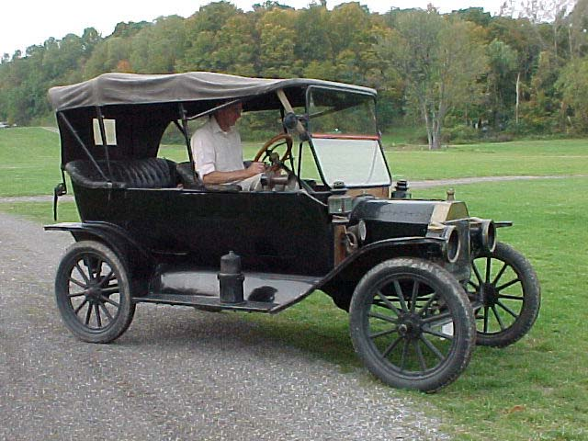
Il modello T: la prima utilitaria, immagine-simbolo del consumo di massa
La Ford T, progettata
per il consumo di massa
(in verde l’anno dal quale è prodotta
sulla catena di montaggio)
anni | prezzo in $ | unità prodotte
1900 | 950 | 18.664
1910 | 780 | 34.528
1911 | 690 | 78.440
1912 | 600 | 168.220
1913 | 550 | 248.317
1914 | 490 | 308.213
1915 | 440 | 533.921
1916 | 360 | 785.432.
Diminuzione
dei costi di produzione
e dei prezzi di vendita
Ford T: esemplare del 1914

Slide 20
Stati Uniti anni ’20: il boom economico
incrementi tra il 1919 e il 1929
  reddito nazionale annuo medio: 4%
  produzione: 64%
  produttività: 43%
stabilità dei prezzi
forte incremento
dei consumi di massa
settore trainante: l’automobile

Slide 21
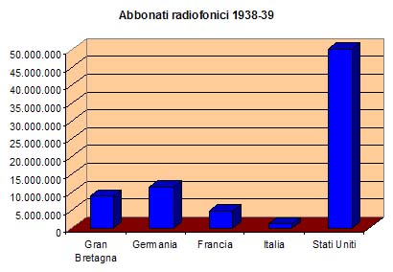
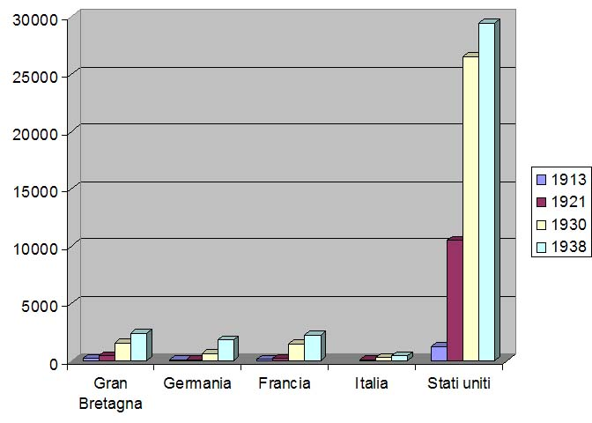
Un’economia con una marcia in più
Automobili immatricolate
in migliaia di unità
Abbonamenti o apparecchi radiofonici in uso
tra gli anni 1938-39

Slide 22
Le cause profonde
Ma quali furono le cause profonde di una crisi di tali dimensioni?
Non si può pensare che il crollo di Wall Street (la Borsa di New York) e la speculazione, che pur ebbero la loro parte di responsabilità, fossero in grado di provocare una recessione a livello mondiale che, in soli tre anni, portò a una contrazione della produzione industriale globale di oltre il 40%, provocando milioni di disoccupati.
Anche se gli storici dell’economia,
in oltre settant’anni, non hanno ancora trovato una posizione univoca, proviamo a fare un po’ di chiarezza.

Slide 23
Innanzi tutto
nel corso degli anni venti, l’agricoltura americana entrò in crisi a causa della ripresa di quella europea dopo la Grande guerra: il risultato fu un crollo dei prezzi e la rovina di moltissimi contadini, un milione circa dei quali perse la terra perché non più in grado di restituire il denaro prestato dalle banche. Con il passare degli anni, la crisi portò a una diminuzione dei consumi.
Contemporaneamente, si assisteva a una impetuosa crescita del settore industriale a cui l’incremento della domanda non riusciva a tenere il passo, sia perché la ricchezza negli Stati Uniti era concentrata nelle mani di poche persone, sia perché le nazioni europee erano tornate a produrre e ad adottare politiche protezionistiche.

Slide 24
Le contraddizioni interne all’economia americana
… corsa ai consumi
Debolezza movimento sindacale
Politica repubblicana di non intervento in economia
indebitamento dovuto al diffondersi delle vendite rateali
Incrementi differenziati tra:
profitti 76%
salari 30%
Riduzione della capacità di spesa delle masse
Indebolimento della domanda

Slide 25
Le difficoltà del settore agricolo
Investimenti di capitale per
meccanizzazione
estensione
delle colture
1914-19
Incremento della produzione per
mercato interno
fornitura derrate alimentari per gli stati d’Europa in guerra
indebitamento
esposizione con le banche
1920-28
ripresa della produzione agricola europea
riduzione
dei prezzi
dei prodotti alimentari
crisi del settore
riduzione consumi
fallimento piccole banche di prestito

Slide 26
Vediamo alcuni dati
la produzione americana aumentò del 64%,
la produttività del 43%,
i profitti del 76%,
i salari solo del 30%.
In un decennio
Tali dati sono
significativi di una disomogenea distribuzione dei redditi.
A questo c’è da aggiungere anche lo squilibrio riguardante i diversi settori della produzione; mentre la produzione globale era in crescita quella agricola era in forte calo.
E così, come durante la Grande depressione di fine Ottocento, si dovette fare i conti con la sovrapproduzione, con la merce invenduta, con la discesa dei prezzi che portarono però, a differenza di quanto avvenne tra il 1873 e il 1896, al crollo della produzione.

Slide 27
Proprio questa è la differenza principale tra le due crisi:
la prima fu essenzialmente una crisi dei prezzi e dei profitti, non della produzione
mentre la seconda ebbe conseguenze devastanti anche sul livello della produzione industriale.
Come scrive Hobsbawn, ne ‘Il secolo breve’,
“In America si verificò ciò che accade spesso nelle economie di libero mercato dove durante le fasi di grande espansione, essendo i salari in ritardo sulla crescita economica, i profitti si accrescono in maniera sproporzionata e si concentrano nelle mani dei ceti più abbienti. Inoltre poiché la domanda non poteva più tenere il passo con la produttività rapidamente crescente del sistema industriale i risultati furono la sovrapproduzione e la speculazione."

Slide 28
L’andamento della borsa di New York esemplifica questa situazione
L’indice della borsa aumentò dalla fine di maggio 1921 a settembre 1929 di ben 452 punti.
Gli alti profitti venivano reinvestiti in borsa, acquistando azioni, che poi si provvedeva a rivendere
ciò in un mercato borsistico in espansione permetteva di ottenere ulteriori profitti.
La produzione statunitense era alimentata, in parte, dal mercato interno, ma soprattutto dal mercato europeo.
L’Europa, fortemente indebitata con gli Stati Uniti, ora si trovava a dover far fronte ai debiti contratti, e a pagare le esportazioni americane.
L’ Europa fu costretta a ridurre le importazioni dall’America con pesanti conseguenze per la produzione industriale e agricola.
La crisi di sovrapproduzione, già insita nell’economia americana a causa della forte sperequazione nella distribuzione dei redditi, si accentuò, con ripercussioni sul mercato borsistico.

Slide 29
La gente iniziò a vendere, i prezzi delle azioni precipitarono.
Il crollo della borsa portò alla rovina centinaia di migliaia di Americani e privò di capacità di acquisto e di investimento anche una parte significativa delle classi abbienti, provocando una ulteriore flessione della domanda.
Molti operatori che avevano chiesto prestiti alle banche per comprare titoli, a causa del repentino deprezzamento di questi non furono più in grado di restituire le somme. In tal modo, nel giro di pochi anni, più di 9000 banche dichiararono fallimento.
Dagli Stati Uniti il malessere del credito si propagò in Europa, dalla quale vennero ritirati in buona parte i capitali americani, che erano stati fondamentali nel processo di stabilizzazione monetaria di vari stati, tra cui la Germania e l’Austria.

Slide 30
Il colosso dai piedi di argilla: la debolezza del sistema finanziario statunitense
Assenza autorità finanziarie capaci di correggere
  distorsioni speculative
  distribuzione
  del reddito
“anarchia” degli istituti di credito
  nella concessione
  di prestiti
  e negli investimenti
Governi repubblicani “iperliberisti”:
  astenersi da ogni intervento in economia
  sostenere ogni tendenza all’espansione
  contrastare ogni controllo e freno
Via libera alla bolla speculativa

Slide 31
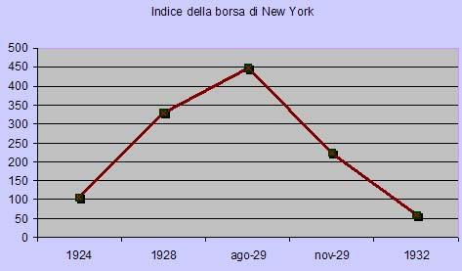
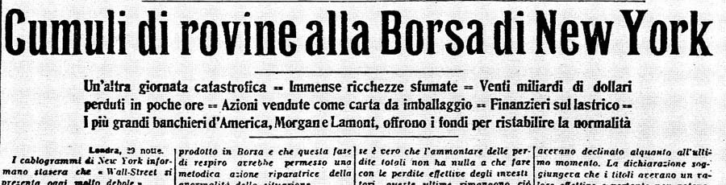
La bolla speculativa
Corsa all’acquisto di azioni investendo:
  risparmi
  denaro preso a prestito dalle banche a tassi irrisori
Es: operazioni di prestito “a margine” (finanziamenti speculativi):
  1924 2.000.000
  1928 5.700.00
la Stampa 30 ottobre 1929

Slide 32
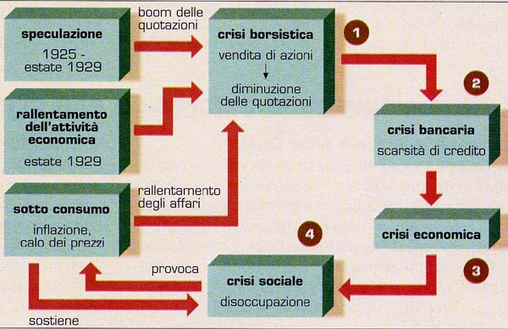
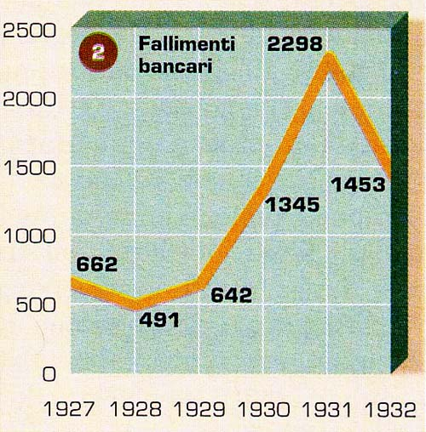
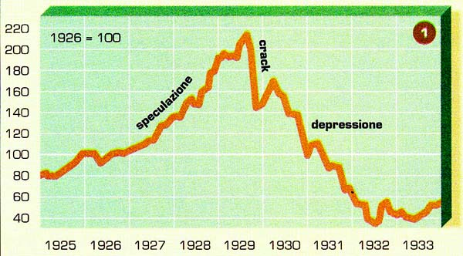
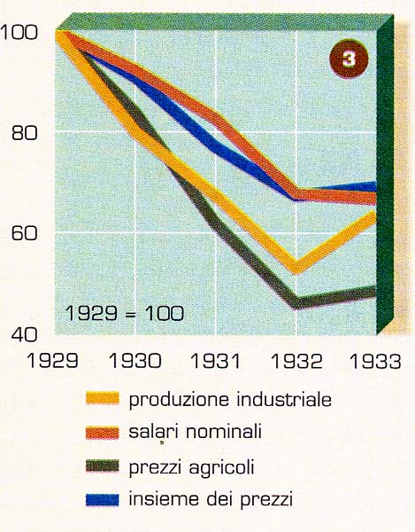
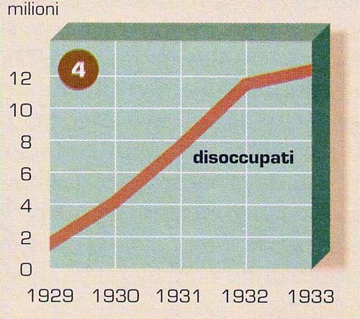
Le conseguenze economiche e sociali

Slide 33
La diffusione nel resto del mondo
Tra le grandi potenze economiche, la Germania fu la prima ad essere contagiata quando dagli Stati Uniti furono ritirati i capitali che finanziavano buona parte dell’economia
Tedesca (piano Dawes e Piano Young), ancora “convalescente” dopo la fine della Grande guerra e le pesantissime condizioni di pace imposte a Versailles (pace di Versailles).
Poi fu la volta dell’Inghilterra che fu costretta non solo ad abbandonare la convertibilità della sterlina in oro e a lasciare fluttuare liberamente la propria valuta, che si svalutò immediatamente, ma anche a rinunciare a quel libero scambio in cui tanto aveva creduto per introdurre pesanti dazi protezionistici.
La crisi economica più grave della storia moderna coinvolse successivamente anche i paesi dell’Europa occidentale e centrale più legati all’economia degli Stati Uniti e i
paesi esportatori di materie prime industriali e di prodotti dell’agricoltura che subirono il crollo dei prezzi sui mercati internazionali. Tra questi possiamo ricordare l’India,
l’Argentina, il Brasile, l’Australia. In pochi anni, pressoché tutto il capitalismo mondiale era stato colpito.

Slide 34
La natura della crisi
La natura di questa grande crisi è doppia:
Per poterla analizzare bisogna fare riferimento da un lato alla particolare natura della produzione americana e dall’altro alla instabilità monetaria europea.
monetaria
e di sovrapproduzione.
La produzione americana si era man mano orientata in modo da soddisfare la domanda solvibile, quella domanda cioè per la quale erano disponibili capitali da spendere.
ne seguiva che
la produzione di beni di consumo non durevoli (alimentari e vestiario), nell’acquisto dei quali veniva spesa una gran parte dei salari, cresceva con valore intorno al 3%;
al contrario, la produzione dei beni di consumo durevoli (mobili, abitazioni, automobili), acquistati per lo più dai certi abbienti cresceva del 6% l’anno
quella dei beni strumentali (macchine e impianti) acquistati in gran parte dalle industrie stesse del 6,5%.

Slide 35
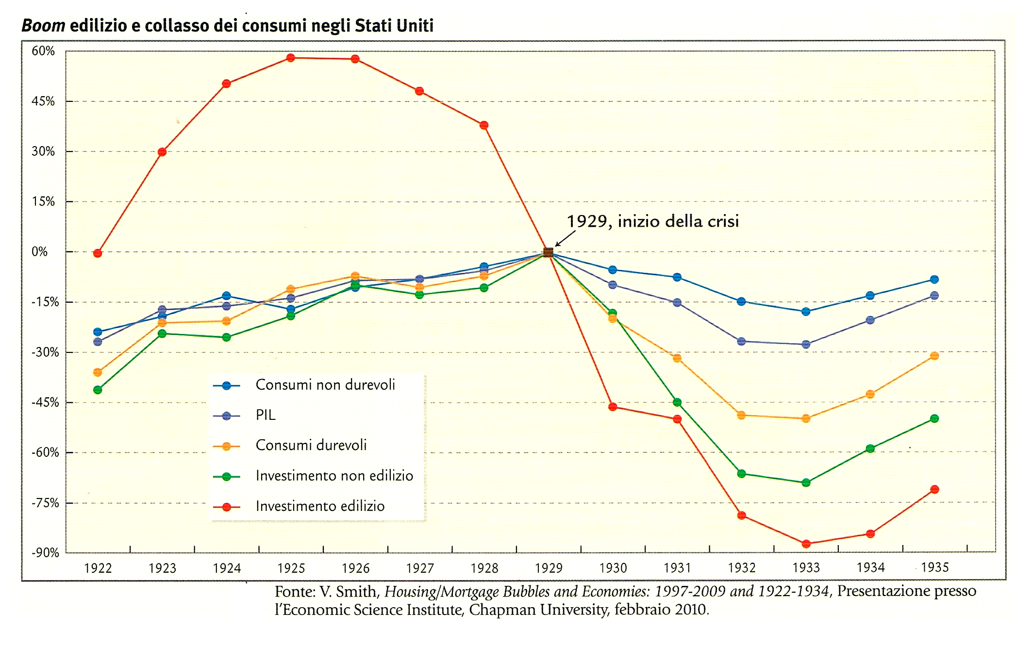
Era questa una situazione in cui, una
eventuale flessione della domanda di beni di consumo durevoli o di beni strumentali avrebbe avuto, come in effetti ebbe, conseguenze gravissime.

Slide 36
I segni della debolezza dell’Europa
Ma perché la domanda europea a un certo punto si abbassò?
Debito degli stati dell’Intesa verso USA nel 1919 (in migliaia di dollari)
Gran Bretagna | 3.696
Francia | 1.970
Russia | 188
Italia | 1.031
Belgio | 172
Altri | 21
Totale | 7.078
Dipendenza degli stati che hanno vinto la guerra dall’economia americana
svalutazione del marco
1919 | 70
1920 | 244
1921 | 65
1922 | 2420
giu-23 | 100000
lug-23 | 350000
ago-23 | 4600000
set-23 | 100000000
ott-23 | 25000000000
nov-23 | 4200000000000
Debolezza e dipendenza dell’economia tedesca:
la crisi del 1923
Riduzione del peso relativo
dell’economia europea
a livello mondiale

Slide 37
Ma perché la domanda europea a un certo punto si abbassò?
Nel dopoguerra, negli stati europei, si assistette ad una forte inflazione, tale da mettere in crisi il sistema monetario che fino alla vigilia dello scoppio della guerra aveva goduto di una buona stabilità grazie al sistema del gold standard, un sistema che legava il potere d’acquisto delle monete all’andamento del prezzo dell’oro.
La forte inflazione soprattutto nei paesi vinti o creati con i trattati di pace, come l’Austria, modificò i modi di vita dei ceti con redditi fissi, come pensionati, piccoli risparmiatori che avevano investito nei titoli statali, e salariati. Questi ceti, che rappresentavano la maggior parte della popolazione, non riuscivano più a tenere il passo con il caro vita.
Per cercare di far fronte al deprezzamento delle proprie monete soprattutto nei confronti del dollaro, frenando la emorragia monetaria, i governi a partire dal 1924 adottarono una politica deflazionistica.

Slide 38
Si cercò di ridurre in maniera consistente la massa monetaria in circolazione: venne aumentato il tasso di sconto e inasprito il prelievo fiscale, vennero ridotti gli investimenti e tagliate le spese pubbliche.
Tale politica, nel giro di pochi anni, riportò l’inflazione sotto controllo, ma i costi sociali furono gravissimi, in quanto il rallentamento della produzione provocò un aumento della disoccupazione.
La instabilità monetaria aveva, inoltre, indotto i governi ad attuare meccanismi protezionistici con conseguente contrazione del mercato internazionale.
La situazione generale, insomma, rendeva il sistema economico troppo vulnerabile ad un evento critico.
La crisi del 29 stravolse quel fragile sistema capitalistico.
Il rallentamento della produzione, che già prima del 29 si era avuto in Germania e anche in altri paesi, e l’accumulazione di grandi scorte di merci invendute negli Stati Uniti, erano dei segni premonitori.

Slide 39
La produzione industriale mondiale, nel momento più acuto della crisi toccato nel 1932, si ridusse del 40%.
La contrazione del mercato internazionale venne accentuata, il suo volume si ridusse del 25%, con conseguenze terrificanti sui prezzi dei prodotti agricoli e delle materie prime.
I paesi più provati furono i paesi dell’Asia, dell’Africa e dell’America latina legati alla produzione agricola. In Brasile, addirittura, le grandi scorte di caffè invenduto cominciarono ad essere utilizzate come combustibile per le locomotive.
Proprio a questo punto emerse uno degli aspetti più assurdi delle crisi di sovrapproduzione e dei meccanismi di libero mercato: mentre venivano distrutte grandi quantità di prodotti agricoli, nel tentativo da parte dei produttori di far risalire il prezzo, vi erano sacche di popolazione che cominciavano a soffrire la fame.

Slide 40
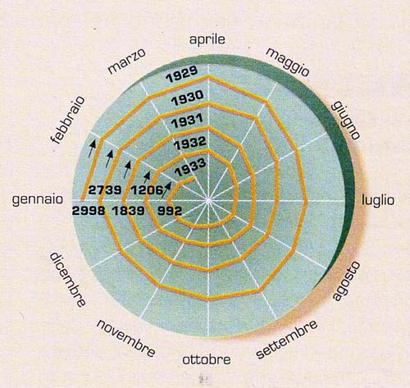
Contrazione involutiva del commercio mondiale
andamento mese per mese
del volume delle importazione in 65 nazioni espresse in miliardi di dollari
negli anni della crisi

Slide 41
Il blocco della produzione investì pesantemente il mondo del lavoro
la disoccupazione negli Stati Uniti arrivò fino al 22% della popolazione attiva,
in Germania la percentuale si assestò intorno al 17%,
in Inghilterra intorno al 15%,
ma anche la Francia e l’Italia non rimasero immuni da questa piaga.
A essere colpiti furono soprattutto i salariati dell’industria e dei servizi, gli agricoltori e anche le classi medie.
Scrive Hobsbawn ne “Il secolo breve”:
“La grande crisi costrinse i governi occidentali a dare priorità alle considerazioni sociali rispetto a quelle economiche nei loro indirizzi politici. I pericoli in caso contrario, radicalizzazione della sinistra, e, come dimostravano la Germania e altri paesi, della destra, erano troppo minacciosi”.

Slide 42
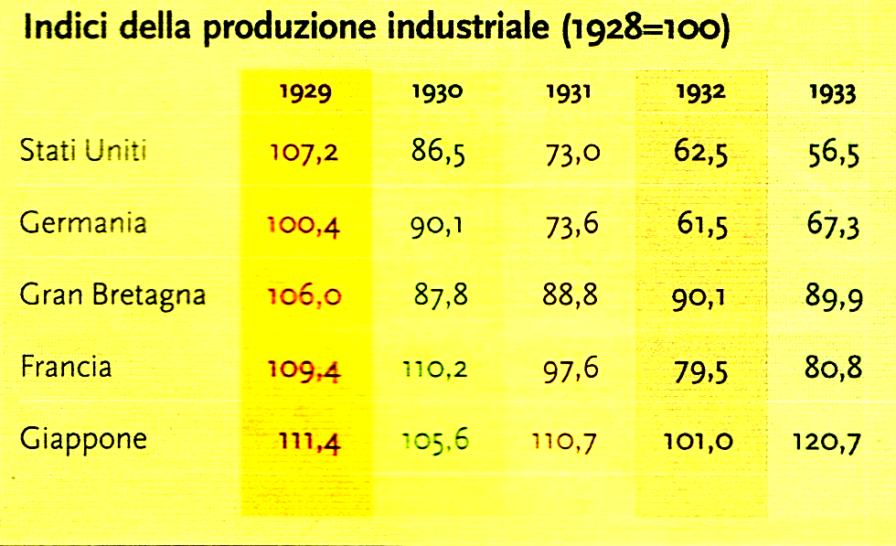

Slide 43
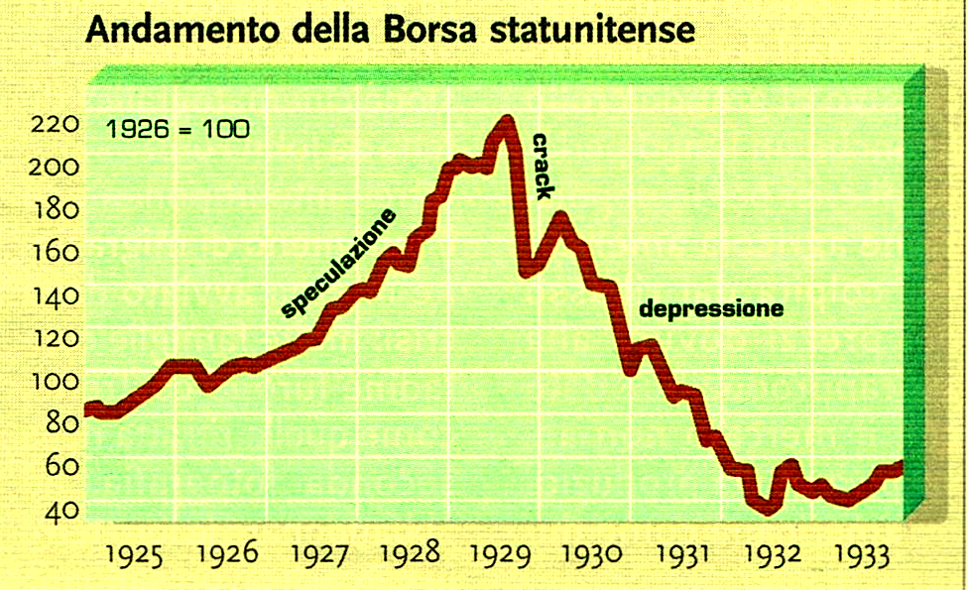

Slide 44
Il protezionismo e l’autarchia
I primi provvedimenti dei paesi industrializzati per fronteggiare la crisi furono concentrati nell’adozione di tariffe doganali altamente protezionistiche
Già dal 1930 gli Stati Uniti (Hoover → legge Smoot-Hawley) portarono il dazio medio sulle importazioni dei prodotti industriali al 50%, seguiti dai paesi europei, compresa l’Inghilterra, che così facendo decretò ufficialmente la fine del libero scambio.
Per frenare le importazioni si ricorse anche alla politica monetaria con l’abbandono del gold standard exchange e con ripetute svalutazioni della moneta nazionale nella speranza di rendere più competitive le proprie merci sui mercati internazionali.
Il risultato fu un periodo di caos nei cambi delle valute che contribuì a deprimere il commercio internazionale. Tra il 1930 e il 1933, il valore del commercio
mondiale diminuì di oltre il 60%.
44

Slide 45
Le estreme conseguenze si raggiunsero quando le dittature europee si indirizzarono, anche in previsione di un nuovo conflitto, verso il conseguimento dell’autarchia, e cioè di una politica economica basata sull’autosufficienza produttiva.

Slide 46
Le conseguenze politiche della crisi
consolidamento
della democrazia:
  Francia, Inghilterra
  Stati Uniti (New Deal)
teoria keynesiana
politica economica
spesa pubblica
crisi economica mondiale
intervento
dello stato nell’economia
crisi dello stato liberale
consolidamento fascismo in Italia
il nazismo conquista
lo stato in Germania
teorie totalitarie
controllo e direzione dell’economia e società

Slide 47
L’intervento dello stato
Probabilmente, però, la risposta più importante alla crisi economica fu determinata dall’intervento dello stato in ogni settore dell’economia.
In tutti i paesi, indipendentemente dai governi in carica, venne infatti abbandonata la teoria del laissez-faire per mettere sotto controllo il sistema bancario e dare spazio a provvedimenti di aiuto per istituti di credito e imprese, al finanziamento di opere pubbliche, all’introduzione di forme di assistenza per i disoccupati come sussidi o assicurazioni, al sostegno dei prezzi per i prodotti agricoli.
I primi a intraprendere questa strada furono gli Stati Uniti quando, nel 1933, il presidente Franklin Delano Roosevelt (1882-1945) lanciò il famoso New Deal che, riprendendo le teorie dell’economista John Maynard Keynes (1883-1946), assegnava allo stato non solo il compito di regolare il mercato, ma anche quello di promuovere la domanda interna aumentando il potere d’acquisto delle masse popolari sia attraverso un grandioso programma di opere pubbliche, sia in seguito all’elargizione di sussidi a disoccupati, anziani, ammalati.
47

Slide 48
«Liberiamoci dai principi metafisici del liberismo. Non è una deduzione corretta dai principii di economia che l’interesse egoistico illuminato operi sempre nell’interesse pubblico. L’evoluzione darwiniana, basata sulla sopravvivenza del più adatto attraverso la morte, la fame e la carestia, non è affatto un buon modello per le società umane.» ” ( Keynes in La fine del Laissez-faire ,1926 )

Slide 49
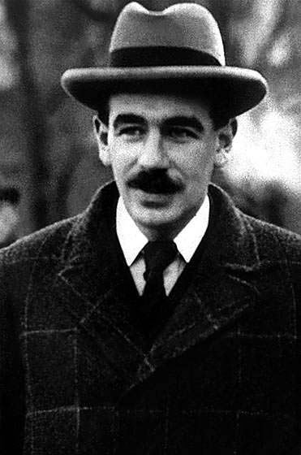
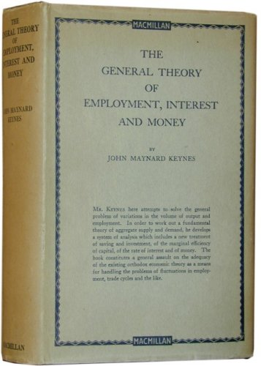
La lezione della crisi
Il solo libero mercato
non è sufficiente
a garantire crescita economica
ed equilibrio sociale
Lo stato ha il dovere
di intervenire nella vita economica per regolarla
e renderla più equilibrata
Notes:
La lezione della crisi
Il New Deal si ispira alle teorie del grande economista inglese John Maynard Keynes, il quale dimostra che la libera concorrenza non basta da sola a regolare il mercato e ad assicurare la crescita economica. Di conseguenza lo stato non può limitarsi a fare da arbitro imparziale tra produttori e consumatori, ma deve intervenire stimolando la crescita con la spesa pubblica e ridistribuire la ricchezza attraverso una tassazione progressiva.

Slide 50
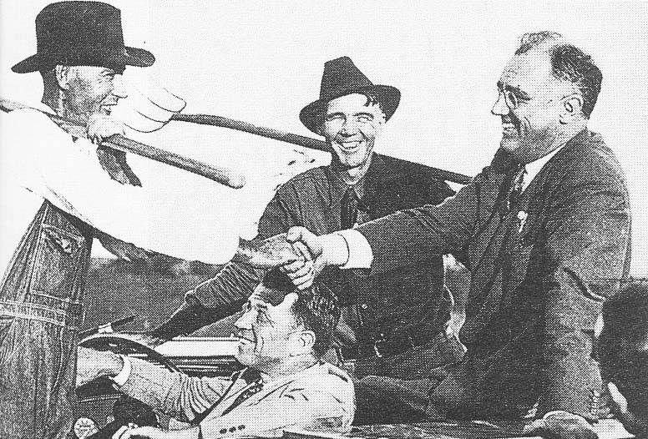
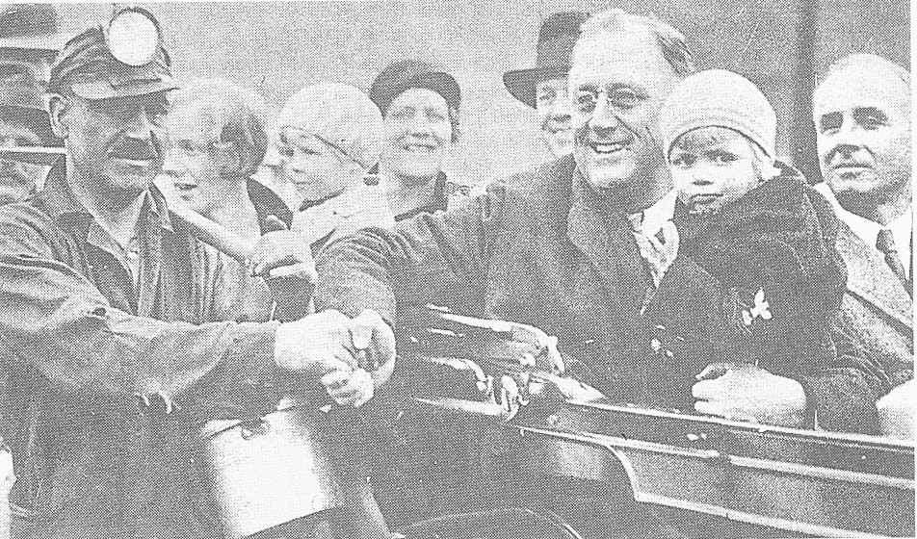
L’antidoto alla crisi: democrazia solidale anche in campo economico = New Deal
Sostegno domanda e occupazione
  Grandi opere pubbliche
  Aumento delle imposte
Controllo dell’attività economica di
  banche
  imprese private
Collaborazione con i sindacati
Stato sociale
propaganda
e appello alla solidarietà
Il presidente Roosevelt
con i contadini della Georgia (sopra)
e i minatori del West Virginia (a sinistra)
Notes:
L’antidoto alla crisi: democrazia solidale anche in campo economico
Ispiratore del New Deal è il presidente Francis Delano Roosevelt. Egli è eletto il 4 marzo del 1933, un giorno prima delle elezioni che in Germania portano al potere Hitler.
Gli Stati Uniti rispondono alla crisi con un impegno collettivo fatto di sacrifici e lavoro, ma fondato sul principio democratico della solidarietà; ben diversa è la risposta che alla stessa crisi dà il nazionalsocialismo: dittatura totalitaria ed esclusione di chiunque non faccia parte della “razza ariana”.

Slide 51
Le misure di Roosvelt
Emergency Banking Bill con cui si rafforzava la Federal Reserve Bank e si ponevano sotto stretta sorveglianza le holding, la Borsa e le banche con l’obiettivo di scongiurare il rischio di fenomeni speculativi
introduzione di una garanzia governativa sui piccoli depositi
costituzione di un ente federale per la ricostruzione industriale da realizzare attraverso la ripartizione di quote di mercato e una politica di sostegno dei prezzi
Pianificazione delle aree agricole da mettere a coltura al fine di evitare la sovrapproduzione e concessione di sussidi agli addetti al settore
Costituzione di diversi enti pubblici preposti alle politiche sociali e agli investimenti pubblici per la realizzazione di infrastrutture in tutti i settori: socio-sanitario, trasporti, artistico-culturale
il National Industrial Recovery Act con cui si tentò di istituire una vera e propria programmazione degli investimenti, attraverso il coordinamento di quelli privati con quelli pubblici.
51

Slide 52
Le misure di Roosvelt
Un grande progetto di sviluppo territoriale, la Tennessee Valley Autority per la costruzione di dighe e centrali idroelettriche, il controllo delle acque, la forestazione, il recupero di terre incolte, in sette Stati diversi; la promozione di nuove imprese agricole e industriali, la stabilizzazione dei prezzi;. La promozione di progetti per la tutela dell’ambiente.
politiche di svalutazione del dollaro e riduzione delle tariffe doganali
Social security act (che portò alla nascita dello stato sociale) che prevedeva la concessione di sussidi, e tutelava con un sistema assicurqativo la vecchiaia
Introduzione di criteri di tassazione progressiva che serviva a finanziare per la parte pubblica lo stato sociale
Wagner act, con cuui lo stato riconobbe pienamente i diritti sindacali dei lavoratori
Glass Steagall act, che nel 1933 separò rigidamente le banche commerciali dalle investment bank. differenziando tra banche di credito ordinario e banche di investimento (Nel 1999, negli Stati Uniti, questa distinzione è stata abolita, permettendo di inserire gli investimenti finanziari anche ad alto rischio fra le attività delle banche commerciali, scaricando così sui risparmiatori le conseguenze dell’attuale crisi finanziaria.)
furono varate leggi antitrust con il compito di contrastare la creazione di monopoli.
52

Slide 53
IL BRAIN TRUST
(trust dei cervelli), gruppo di consulenti universitari e intellettuali creato dal presidente statunitense Franklin D. Roosevelt durante la campagna elettorale del 1932 e attivo anche nella prima fase del New Deal (1932-1935).

Slide 54
Nella maggior parte dei paesi, inoltre, lo stato adottò forme di intervento risolute, arrivando molte volte a una partecipazione diretta nella gestione stessa delle aziende.
In certi casi, il salvataggio di banche o imprese aveva infatti come conseguenza il passaggio del controllo di queste ultime allo stato. In Italia, per esempio, nacque nel 1933 l’Istituto per la ricostruzione industriale (IRI) che già nel 1937 aveva partecipazioni nel 40% delle imprese nazionali.
A questa opera di soccorso va poi aggiunta la scelta politica di alcuni governi di controllare i settori più importanti per la difesa della nazione, come l’industria pesante, quella militare e quella per la produzione di energia.
E così dallo stato neutrale interprete delle politiche liberiste del laissez-faire si passò allo stato interventista, banchiere e imprenditore.

Slide 55
Sul piano puramente economico l’intervento dello stato ebbe effetti piuttosto modesti. Negli Stati Uniti, per esempio, nel 1939 non si erano ancora raggiunti i livelli
di reddito nazionale e individuale del periodo precedente la crisi. Potrà essere considerato paradossale, ma fu soltanto la preparazione della più disastrosa guerra della storia dell’umanità a dare un nuovo impulso decisivo agli indici della produzione.
Il primo grande paese industriale a uscire completamente dalla crisi fu proprio la Germania nazista che riuscì ad assorbire i sei milioni di disoccupati (il 25% dell’intera forza lavoro) con una grande politica di opere pubbliche e appunto con un imponente programma di riarmo, che consentì nel 1939 di raggiungere la piena occupazione.

Slide 56
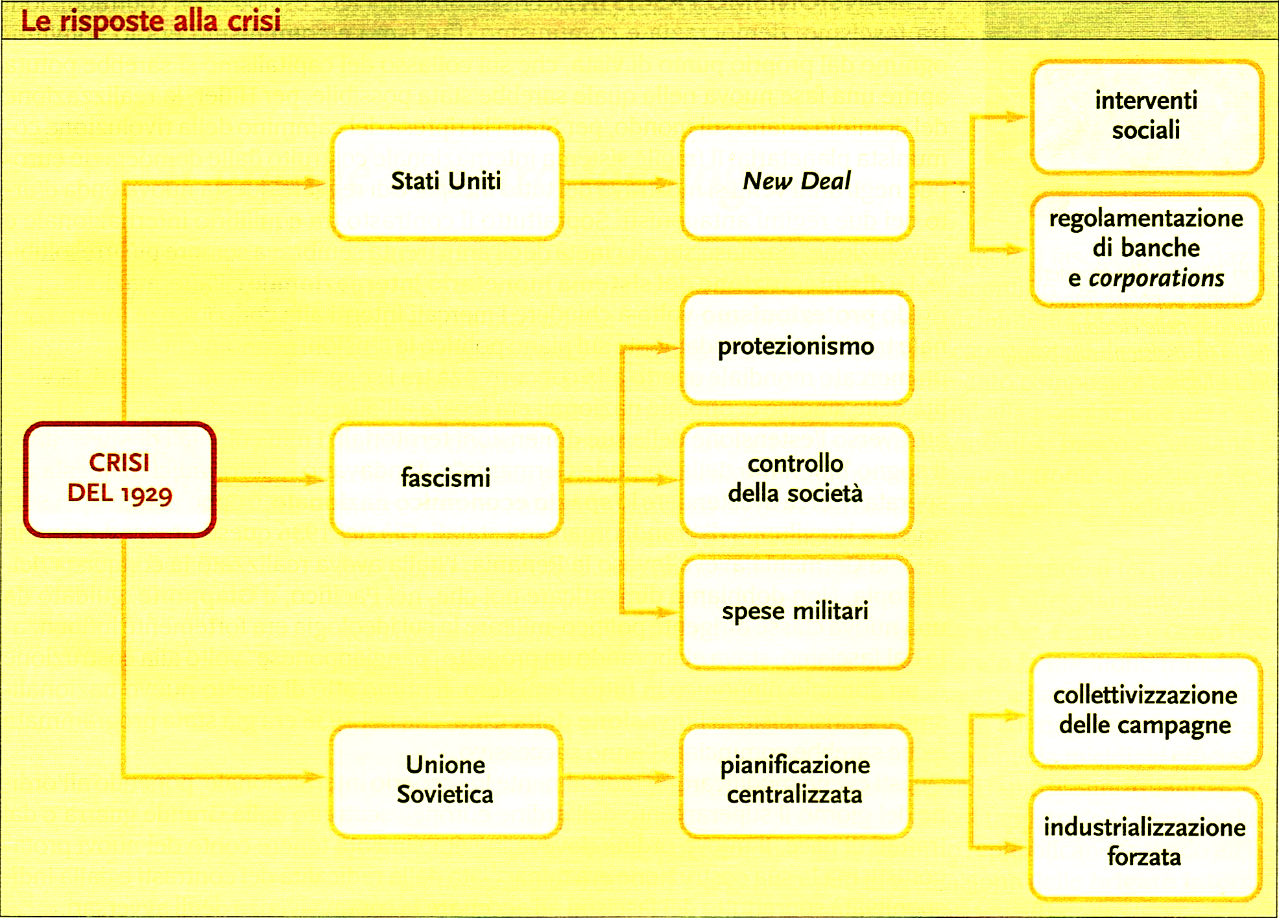

Slide 57
Dunque, per i governi, dopo aver visto fallire un primo tentativo di uscire dalla crisi, attraverso politiche economiche deflazionistiche e protezionistiche, la priorità divenne l’avvio una politica di nuovo corso fondata sull’azione dello stato per rilanciare gli investimenti e i consumi. Tale accentuazione dell’intervento dello stato portò alla modificazione del capitalismo e ad una revisione della teoria liberista fondata sulla legge degli sbocchi di Say.
Secondo questa legge una crisi del sistema capitalistico dovuta alla sovrapproduzione, all’eccedenza dell’offerta sulla domanda era teoricamente impossibile, in quanto l’offerta crea una domanda uguale a se stessa; in caso di sproporzione tra offerta e domanda, inoltre, sono gli stessi meccanismi del libero scambio a correggere l’asimmetria. .
La crisi del 29 invalidava la legge degli sbocchi, come dimostrò l’economista inglese J. M. Keynes che scoprì la genesi delle crisi di sovrapproduzione.

Slide 58
Secondo Keynes i redditi sono in parte consumati e in parte risparmiati. Se tali risparmi venissero reinvestiti nel ciclo produttivo, la legge di Say allora sarebbe valida. In realtà, soprattutto nei sistemi caratterizzati da uno squilibrio di reddito, come quello statunitense ed europeo nel decennio 1920-30, una parte del risparmio viene congelata, non reinvestita (preferenza per la liquidità).
Mentre le classi sociali meno abbienti spendono il loro reddito interamente per beni di consumo assolutamente necessari, le classi più abbienti possono realizzare notevoli risparmi.
Tali risparmi vengono reinvestiti se la situazione generale fa presagire ulteriori profitti, ma in una situazione di instabilità economica e anche politica (almeno sul piano internazionale) i risparmi vengono congelati e non vanno ad alimentare la domanda. Da questo meccanismo traggono origine le crisi di sovrapproduzione.

Slide 59
Occorre dunque liberarsi dall’illusione che i meccanismi stessi del libero scambio non creino crisi, o che eventualmente siano in grado di risolverle.
E’ necessario che lo stato intervenga nelle attività economiche e attraverso strategie fiscali riesca a prelevare i risparmi congelati, rimettendo i capitali in circolazione.
I governi quindi devono attuare una politica di spesa senza eccessivo rispetto per il pareggio dei conti pubblici.
Tale politica deve varare grandi programmi di opere pubbliche, concedere sgravi fiscali e sovvenzioni per le imprese; allargare le misure previdenziali e sociali; attuare tutte le forme pensabili di lavoro che diano la possibilità di possedere un reddito anche ai salariati espulsi dal ciclo produttivo.
Insomma, l’obiettivo deve essere quello
di arrivare ad una distribuzione dei redditi in modo tale da evitare una flessione della domanda.

Slide 60
Non tutti i provvedimenti del New Deal ebbero però successo.
Fu, di fatto, la Seconda guerra mondiale a provocare un drastico cambiamento del sistema produttivo.
Al di là dei suoi effettivi successi, il New Deal lanciò quel sistema di sostegno pubblico ai cittadini (sussidi di disoccupazione, assistenza sanitaria, sistema pensionistico, istruzione di base) e di intervento statale nell’economia che prese il nome di Welfare State.

Slide 61
La chiave di lettura di Keynes, non è la sola che sia stata proposta. Anzi si può dire che c’è una vivace difformità di giudizi nell’analisi relativa alle cause e alla natura della grande crisi.
Il presidente Hoover pur riconoscendo la instabilità interna del sistema americano, riteneva che il centro di tutto fosse l’Europa.
Dal suo punto di vista, grande responsabilità era da attribuire alle enormi distruzioni della guerra, alle conseguenze economiche della pace di Versailles, agli sconvolgimenti politico-sociali verificatesi all’interno dei paesi europei, all’inflazione e ai controlli artificiali imposti al mercato.

Slide 62
Discordante da questa è la valutazione che nel 1961 ha dato l’economista J. K. Galbraith, secondo cui fu soprattutto l’insufficienza delle conoscenze economiche, che impedì ai governi di varare politiche economiche in grado di tenere costante la domanda di beni di consumo di massa attraverso un distribuzione più equa dei redditi.
Gli economisti rimasti fedeli alla scuola classica (liberista), invece, ritengono che la crisi del ‘29 era una crisi che, come tutte le altre, sarebbe stata assorbita dai meccanismi stessi del libero scambio se non fosse intervenuta, a interferire negli automatismi interni, l’azione dello stato rendendo drammatica la situazione.

Slide 63
Recentemente autori come Milton Friedman e Anna Schwartz hanno avanzato una chiave di lettura monetarista. Secondo loro la politica difensiva ed esitante della Banca federale abbandonò a se stessi gli istituti di credito, causando una contrazione della massa monetaria che mise le banche e le imprese industriali con l’acqua alla gola.
La riduzione della massa monetaria si cumulò alla caduta dei prezzi innescando un meccanismo perverso che invece sarebbe stato possibile evitare con una più coraggiosa politica di prestiti agli istituti finanziari in difficoltà.

Slide 64
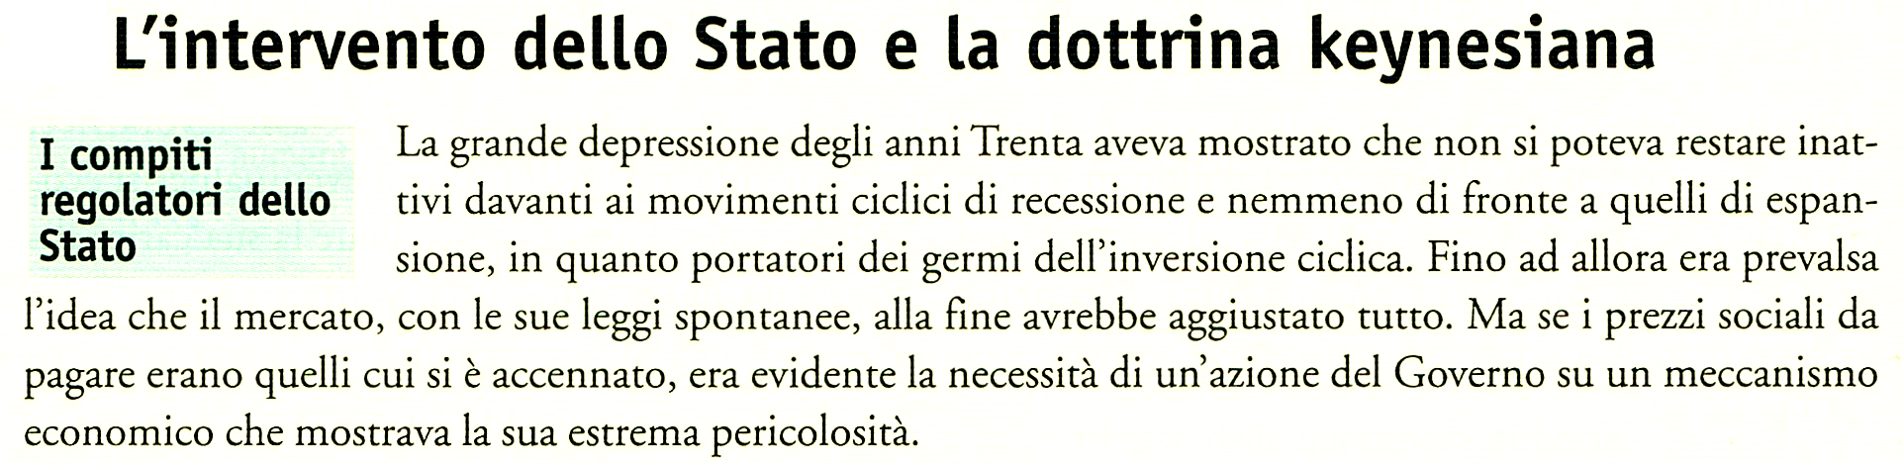
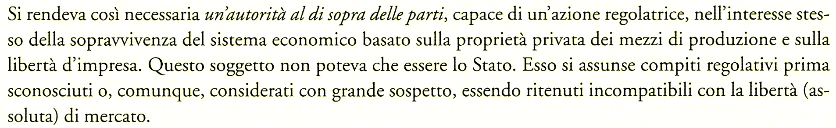

Slide 65
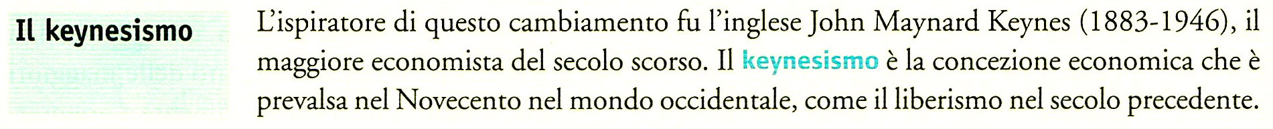
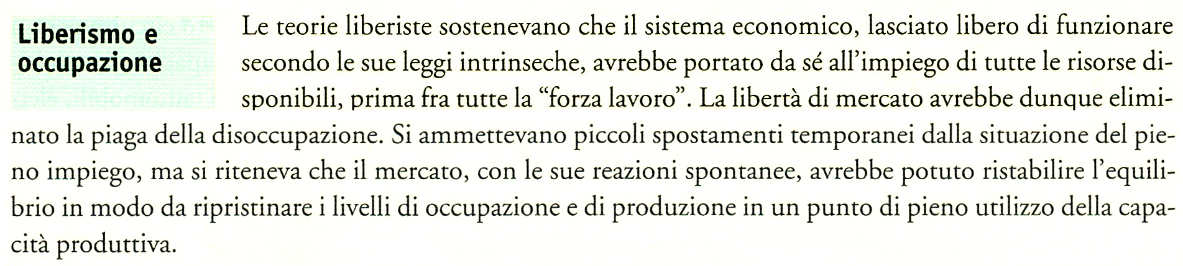

Slide 66
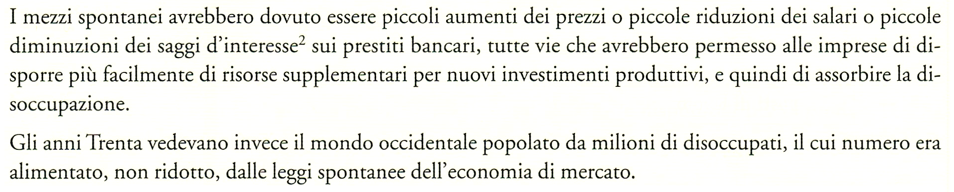

Slide 67
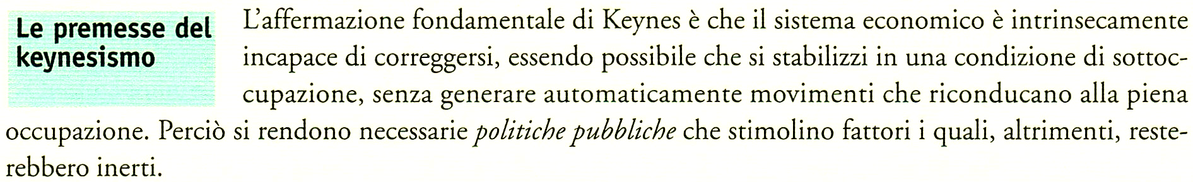
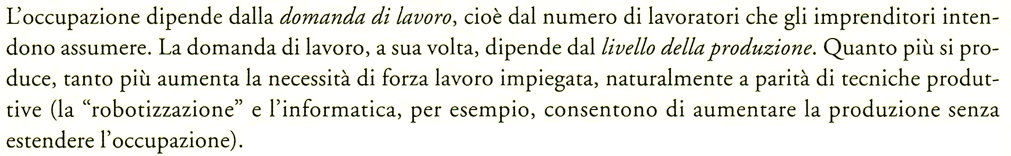

Slide 68
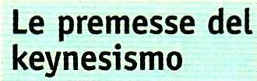
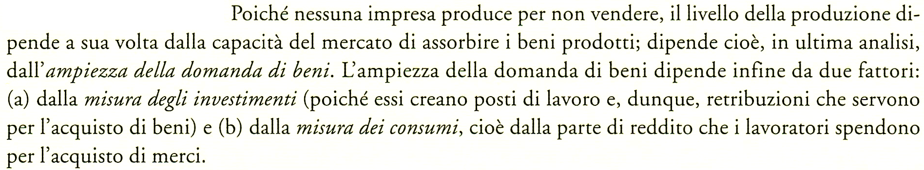

Slide 69
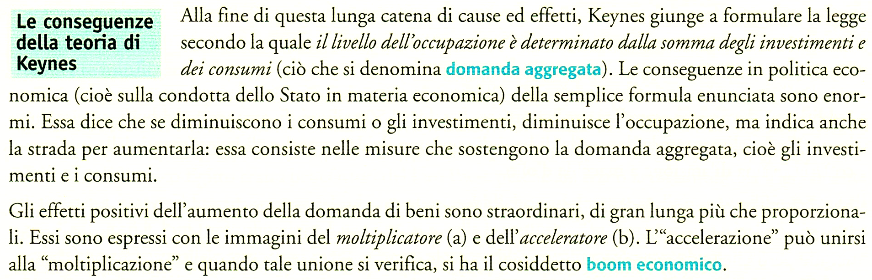

Slide 70
